Slide 1
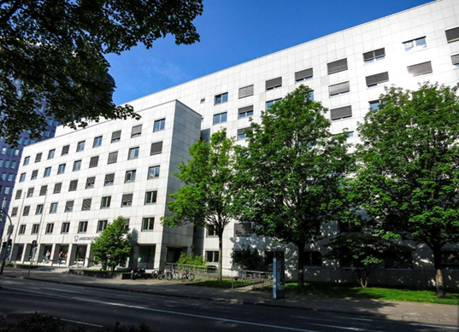

Sozialgericht Dortmund wird digit@l
Jahrespressemitteilung 2023
Herausgeber:
Der Präsident des Sozialgerichts Dortmund, Peter F. Brückner, Ruhrallee 1 – 3, 44139 Dortmund,
Tel.: (0231) 5415-201
Pressesprecherin:
Richterin am Sozialgericht a.w.A.f.Ri‘in Petra Maas,
Tel.: (0231) 5415-341
Internet: www.sg-dortmund.nrw.de
→
www.justiz.nrw

Slide 2
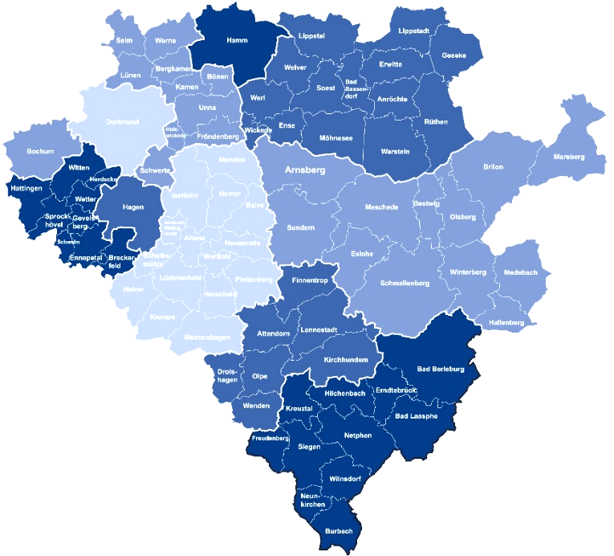
Gerichtsbezirk des SG Dortmund
Der Gerichtsbezirk entspricht dem Regierungsbezirk Arnsberg ohne die Stadt Herne:
Kreise | Städte
- Unna
- Soest | - Dortmund
- Siegen-Wittgenstein | - Bochum
- Ennepe- Ruhr- Kreis | - Hagen
- Hochsauerlandkreis | - Hamm
- Märkischer Kreis

Slide 3
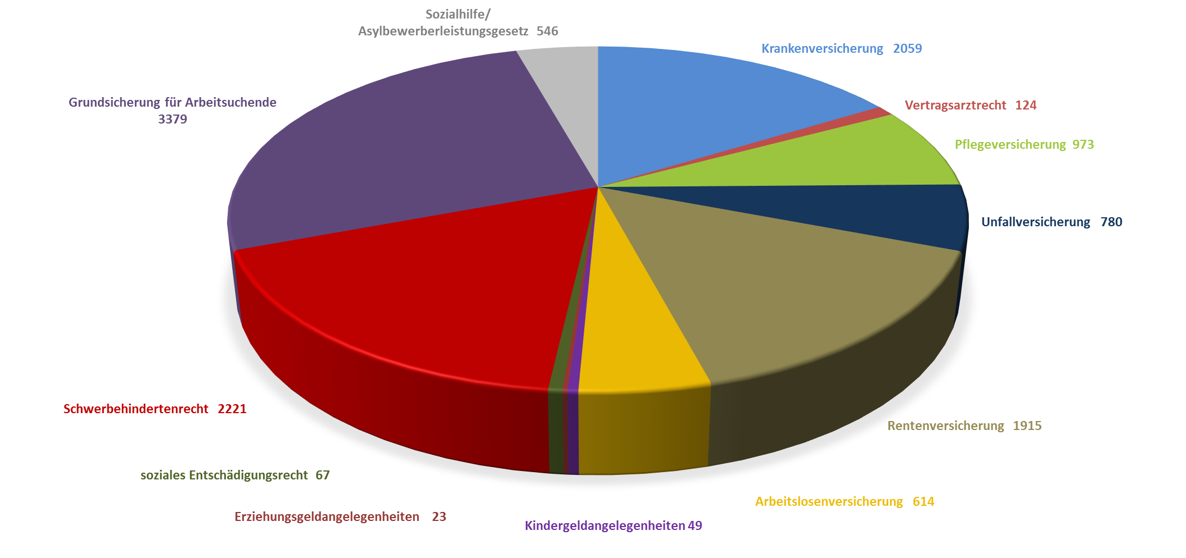
Rechtsgebiete nach Eingängen 2023

Slide 4
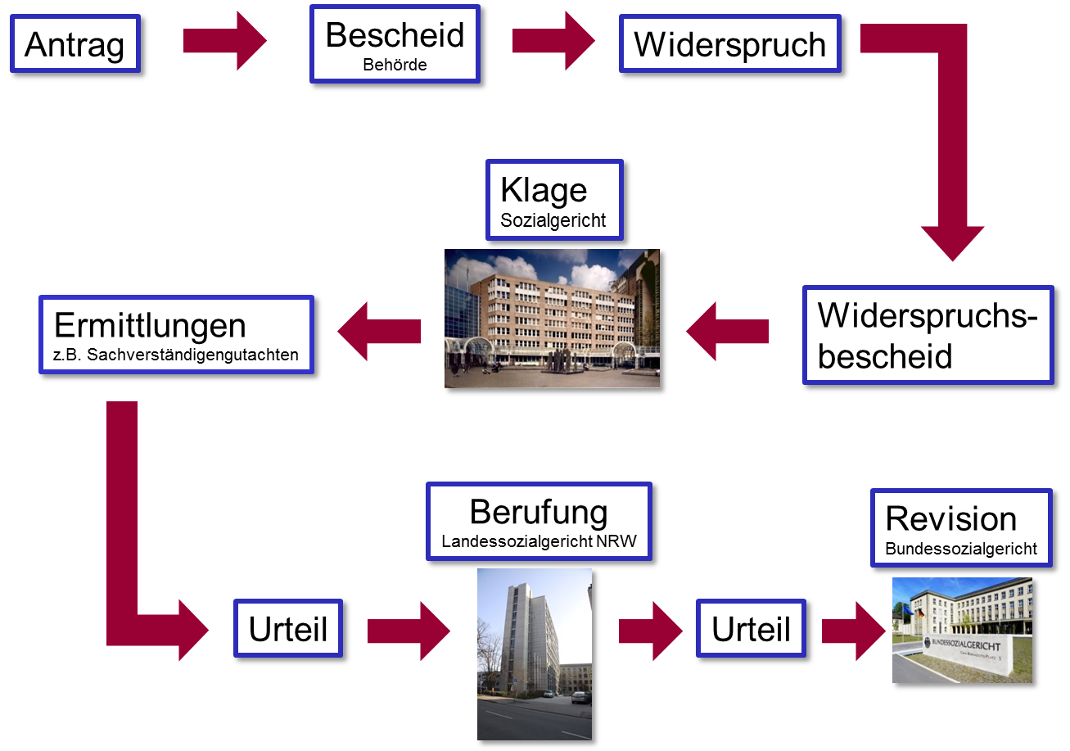
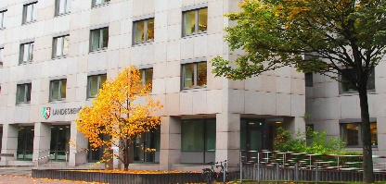
Verfahrensablauf

Slide 5
Spruchkörper
Eine Kammer beim Sozialgericht Dortmund entscheidet in der Besetzung mit einem Berufsrichter und zwei ehrenamtlichen Richtern
Ehrenamtlicher Richter
Ehrenamtliche Richterin
Berufsrichterin

Slide 6
Entwicklung 2005 - 2023

Slide 7
Lust auf mehr?
Die Verhandlungen des Sozialgerichts sind öffentlich, d.h. es besteht die Möglichkeit für Sie als Zuschauer dabei zu sein. Anstehende Sitzungstermine finden Sie unter:
https://www.sg-dortmund.nrw.de/behoerde/sitzungstermine/index.php
Wenn Sie in einer Gruppe kommen melden Sie sich bitte vorher an:
pressestelle@sg-dortmund.nrw.de

Slide 8

Die Sozialgerichtsbarkeit NRW
Eine starke
Gerichtsbarkeit
für eine
soziale Gesellschaft

